Slide 1
СШ номер 6 г. Щучинска
Жизнь без туберкулёза!
Диктант

Slide 2
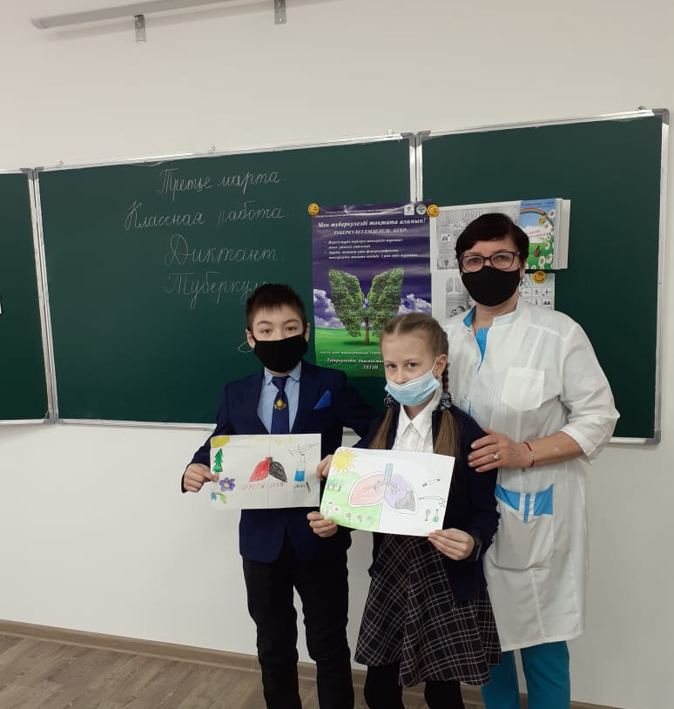
``За жизнь без туберкулёза!``
Медсестра Катунова Людмила Михайловна.
Среди учащихся
четвертого ``А``,
``Г``классов.

Slide 3
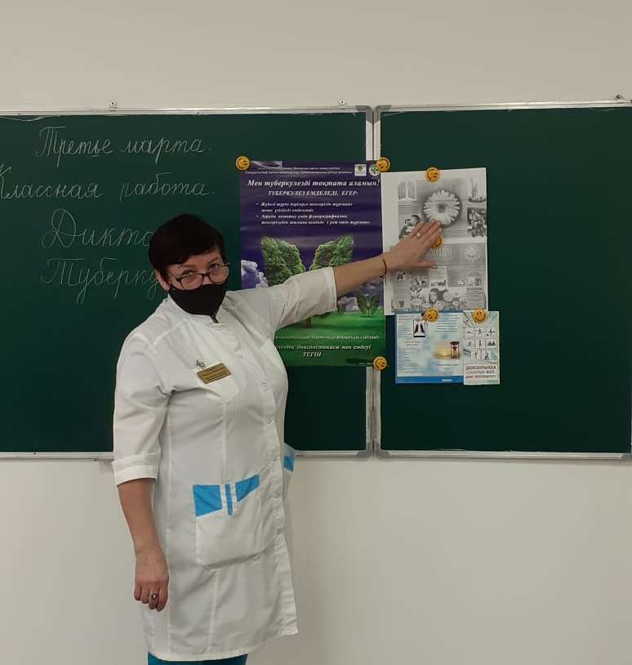
``За жизнь без туберкулёза!``
Медсестра
Катунова Л.М.

Slide 4
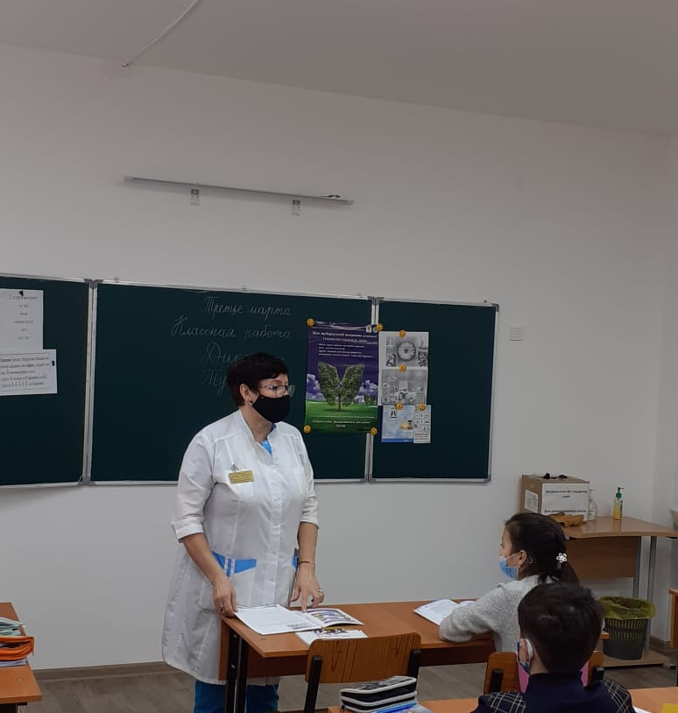
``За жизнь без туберкулёза!``
Медсестра
Катунова Л.М.

